Slide 1







Инициация и планирование проекта
Курс «Планирование и ведение проекта»

Slide 2











Надежда Козлова
Менеджер проектов трансформации Lamoda
Давайте знакомиться
8+ лет в управлении проектами
Сделала более 100 проектов в сферах:
Продажи
Маркетинг
Финансы
Цепочка поставок
Коммерческие закупки
Инновации
Некоммерческий сектор и социальное предпринимательство

Slide 3

Давайте познакомимся!
Курс «Планирование и ведение проекта»

Slide 4
Из какого Вы города?
Курс «Планирование и ведение проекта»

Slide 5
Как давно работаете проектным менеджером?
Курс «Планирование и ведение проекта»

Slide 6
Поделись ожиданиями от блока "Планирование проекта". Чему хотите научиться?
Курс «Планирование и ведение проекта»

Slide 7
Напишите 1-2 ключевые мысли, которые запомнились тебе из предыдущих учебных блоков
Курс «Планирование и ведение проекта»

Slide 8

Расскажите о себе и своем проекте
Планирование проекта. Формирование и утверждение Scope проекта

Slide 9
Давайте договоримся!
Курс «Планирование и ведение проекта»
микрофоны выключены
разбираем выполненные домашние задания
вопросы задаем в чате
приветствуется активное участие в дискуссии
рассматриваем примеры/шаблоны из практики
получаем домашнее задание

Slide 10
Инициация проекта
Практическая бизнес-игра
Курс «Планирование и ведение проекта» | Где мы находимся?
1
Урок 1
1
Урок 6
Практический воркшоп по управлению бюджетом и рисками проекта
Урок 2
Планирование проекта
6
2
Урок 3
Формирование и утверждение Scope
Урок 7
Benchmark и экономические параметры проекта
3
7
Урок 4
Планирование сроков и бюджета проекта
Урок 8
4
8
Выбор подрядчика и работа с ним
Урок 9
Урок 5
Управление рисками
9
5

Slide 11
План урока
Инициация и планирование проекта
Определяем тип проекта
Фаза проекта: Инициация
Работа со Стэйкхолдерами
Heat map, Star map

Slide 12

Определяем тип проекта
Инициация и планирование проекта

Slide 13
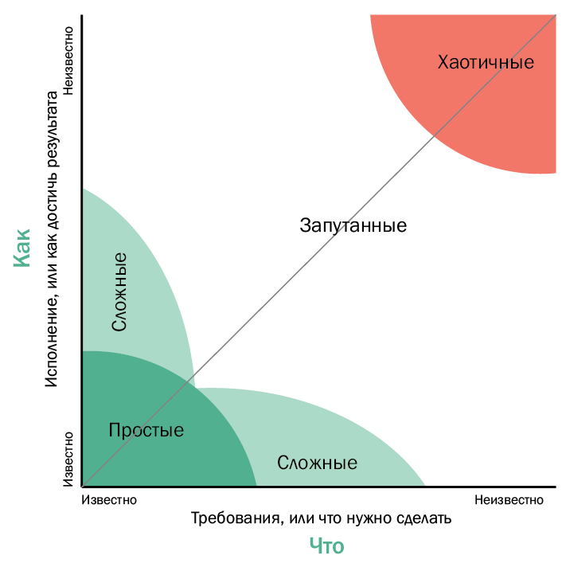
Инициация и планирование проекта
Матрица Стейси
это инструмент для понимания типа среды, в которой существует продукт или проект, с целью определения максимально эффективных процессов работы в соответствующей среде.

Slide 14

Фаза проекта:
Инициация
Инициация и планирование проекта

Slide 15

Инициация – одна из самых важных фаз проекта! Вы все равно пройдете эту фазу. Лучше, если в начале проекта ☺
Советы от КЭПа
Основные вопросы, на которые Вам надо ответить:
ЧТО делаем?
С КЕМ делаем?
КАК делаем?

Slide 16
Инициация и планирование проекта
Цель и задачи фазы Инициация
Инициация – это процесс формального старта нового проекта или перехода текущего проекта на новый этап.
При этом можно выделить два этапа инициации:
проработка основной концепции нового проекта и защита перед инвестиционным комитетом;
непосредственно инициация проекта, когда идея была защищена перед инвестиционным комитетом и начинается работа уже в рамках проекта, а не инициативы.

Slide 17
Артефакты “нулевой” фазы
Инициация и планирование проекта
В рамках “нулевого” этапа необходимо подготовить:
предварительный бюджет
одностраничник (one-pager)
бизнес-план и Product Vision
Перед выходом на защиту инициативы важно подготовить концептуальное представление планируемого продукта, провести опрос пользователей для выявления потенциальных потребностей и сопоставить с тем, что будет реализовано у вас в продукте.
Необходимо подготовить описание основных бизнес-процессов, сроков и затраты по проекту.

Slide 18
Фаза Инициация
Инициация и планирование проекта
После защиты инициативы и старта проекта мы попадаем на фазу Инициации проекта.
Фаза Инициации включает:
получение первичных бизнес требований, определение бизнес целей, KPI Проекта/Продукта;
определение Стейкхолдеров, Заказчика и Спонсора проекта, конечных пользователей, Проектной команды;
в некоторых проектах (например, ИТ) на данном этапе обсуждается тип контракта с Заказчиком и методология разработки продукта.

Slide 19
Артефакты фазы Инициация
Инициация и планирование проекта
Бизнес-план и Product Vision
Список верхнеуровневых требований на основе бизнес-плана и Product Vision
KPI проекта
Матрица заинтересованных лиц
Предварительный бюджет
Дорожная карта проекта
Устав проекта

Slide 20
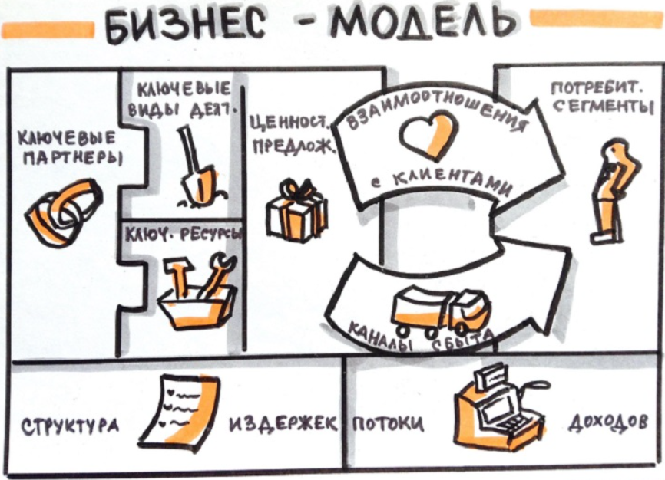
Product Vision
Реализация бизнес целей Компании, которой Владелец продукта желает достичь с помощью продукта.
Инициация и планирование проекта
Бизнес-план (БП)
Документ, в котором указаны причины, почему организация должна выполнить проект.
В нём рассматривается — финансовая ценность (выгоды) от реализации проекта и затраты на проект.
БП рассчитывается обычно представителем бизнес-аналитиком и владельцем продукта, при этом в него закладываются статьи расходов на разработку-реализацию-поддержку проекта, предоставляемые Менеджером проекта.
Шаблоны/Примеры: [Пример] Бизнес-кейс и [Пример] Product Vision

Slide 21

Где собрать верхнеуровневые требования?
как итог pre-sale фазы (до Инициации, если вы вендор/сторонняя организация-исполнитель)
в ходе встреч с представителями бизнеса
Требования могут быть оформлены в виде:
Mindset диаграммы
Описанных Верхнеуровневых бизнес-требований
Протокола встречи с бизнес Заказчиком
Инициация и планирование проекта
На этом этапе стоит дополнительно отметить:
Критичные факторы успеха – действия, без которых проект не достигнет поставленных целей в полном объеме
Стопперы – действия, которые могут помешать успешной реализации проекта
Взаимосвязь с другими проектами компании – особенно стоит отметить проекты, которые положительно или отрицательно влияют на результат вашего проекта
Шаблоны/Примеры: [Пример] Верхнеуровневые Бизнес-требования, [Пример] Mindset диаграмма (www.xmind.net)

Slide 22
KPI проекта и их связь с целями компании
Советы от КЭПа
Инициация и планирование проекта
Уже на «нулевой» фазе проекта хорошо определить, как ваш проект связан с целями компании / отдела.
В первичных документах проекта необходимо показать:
На какие цели компании / отдела влияет проект
Как именно проект влияет на цели компании / какой вклад вносит в выполнение целей
Чтобы определить наличие связи, можно использовать:
Официально опубликованные цели компании / отдела
Цели руководителей / стейкхолдеров проекта
Интервью на этапе presale

Slide 23

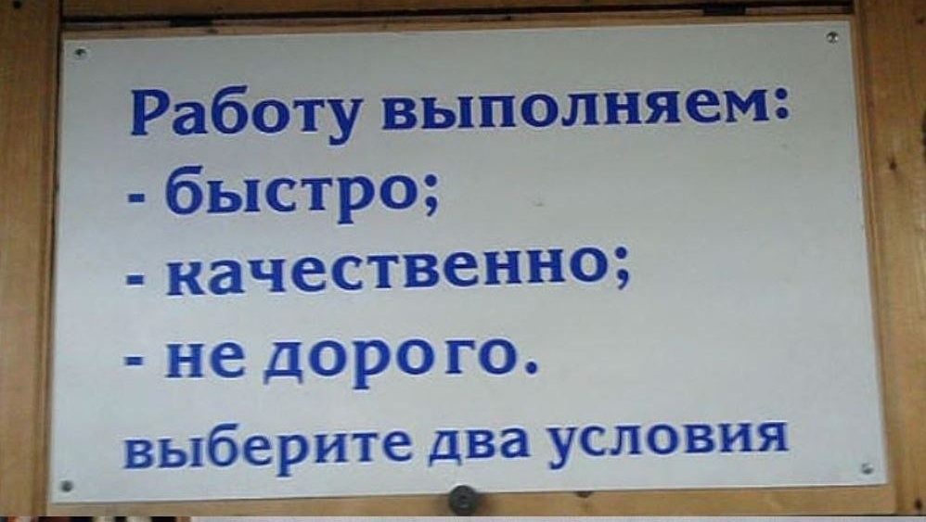



KPI’s Проекта - ‘Железный треугольник проекта’ (classic)
Инициация и планирование проекта
Классическая форма тройственной ограниченности описывает баланс между содержанием проекта, стоимостью, временем и качеством.
Содержание
Качество
Бюджет
Время

Slide 24
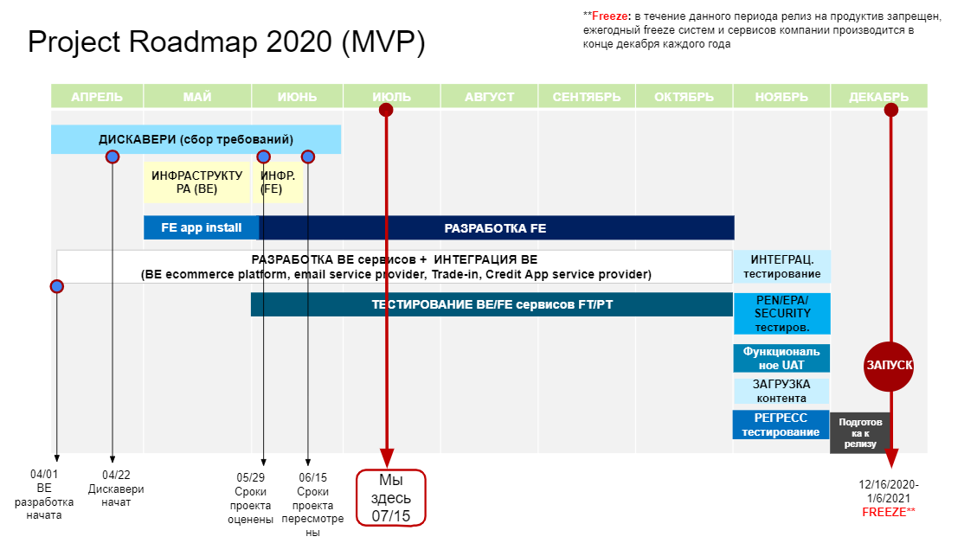
Инициация и планирование проекта
Project Roadmap (Дорожная карта Проекта)
Шаблоны/Примеры: [Пример] Project Roadmap (Delivery)

Slide 25




Инициация и планирование проекта
Матрица заинтересованных лиц
Первая заповедь проектного менеджера: знай в лицо и люби стейкхолдера своего!
На этапе сбора информации вы познакомитесь с ключевыми лицами, которые будут принимать основные решения в вашем проекте. Помните, что за пределами проекта тоже могут быть стейкхолдеры (например, государственные органы или сторонние компании).
Ключевые / Основные
Роль: принимают самые важные решения по проекту
Кто: как правило, руководители компании / отдела
«Серые кардиналы»
Роль: влияют на принятие решения основными стейкхолдерами
Кто: лидеры мнений, советники директоров, технические эксперты
Технические лидеры
Роль: влияют на принятие решения основными стейкхолдерами
Кто: технические эксперты; сотрудники, много лет проработавшие в компании
«Фейковые»
Роль: официально принимают решение, но в реальности их мнение не имеет влияния
Кто: сотрудник, которого логично отнести к ключевому или техническому лидеру
Помните, что бывают и «отрицательные» стейкхолдеры!

Slide 26
Инициация и планирование проекта
Советы* по взаимодействию со Стэйкхолдерами
1. Составьте карту стейкхолдеров своего проекта
2. Определить исходное состояние вовлеченности в проект
Знает о проекте
Понимает, о чем проект
Одобряет проект
Вовлечен в проект
Чувствует свою ответственность за проект
3. Определить желаемое состояние вовлеченности в проект
4. Определите, как вы будете взаимодействовать с каждым из них:
Держать в поле зрения
Держать в курсе проекта
Держать удовлетворенным
Активно вовлекать
5. Составить план коммуникации о проекте для каждого стейкхолдера, который поможет достичь желаемой вовлеченности
*При работе с людьми нет четких инструкций, поэтому мы можем предложить только советы, которые сами проверили на практике ☺

Slide 27
Инициация и планирование проекта
Пример Stakeholder mapping
 |  |  | As a result of the communication experience |  |  | Context: Business Strategy or initiative | Tools and Resources
Stakeholder Group | Stake holder prioritisation | Current level of the emotional impact | They should understand & KNOW | The emotional impact is that they should FEEL | through…. | Tools | Media and Communication (exists) | Media and Communication (needed)
DEMAND
Global & Regional team | Keep satisfied | Keep informed | Updated progress from region, key highlights, best practices from region, help if needed | Keep informed | Informing | regional calls, scorecard, best practice sharing, 1:1s | regional calls, 1:1 with Sponsor
Sponsor | Manage closely | Understanding / Acceptance | Updated progress, key highlights, help if needed, integration of VL in finshape, resourcing | Ownership | Involvement | MBR scorecard, deep dive sessions, impact in IR | MBR, IR | 1:1 sessions
Champions group | Manage closely | Understanding / Acceptance | targets & needed workstreams, progress, their role in driving VL | Commitment / Ownership | Involvement / engagement | community meeting | meetings, updates | ?
All associates | Keep informed | Limited Awareness or non | VL idea and why we need VL, how can I be Value Leader, how VL touches my work, whom to contact for details, best value projects, expectations from LMs | Awareness/ Understanding | Engagement | none | none | see separate list

Slide 28
Советы от КЭПа
Инициация и планирование проекта
Стейкхолдеры – это тоже участники вашей проектной группы.
Используйте их знания, влияние и вовлеченность на пользу проекта!
Они, так же, как и вы, заинтересованы в хорошем результате ☺

Slide 29


Slide 30
Дополнительные инструменты для составления команды проекта
Инициация и планирование проекта

Slide 31
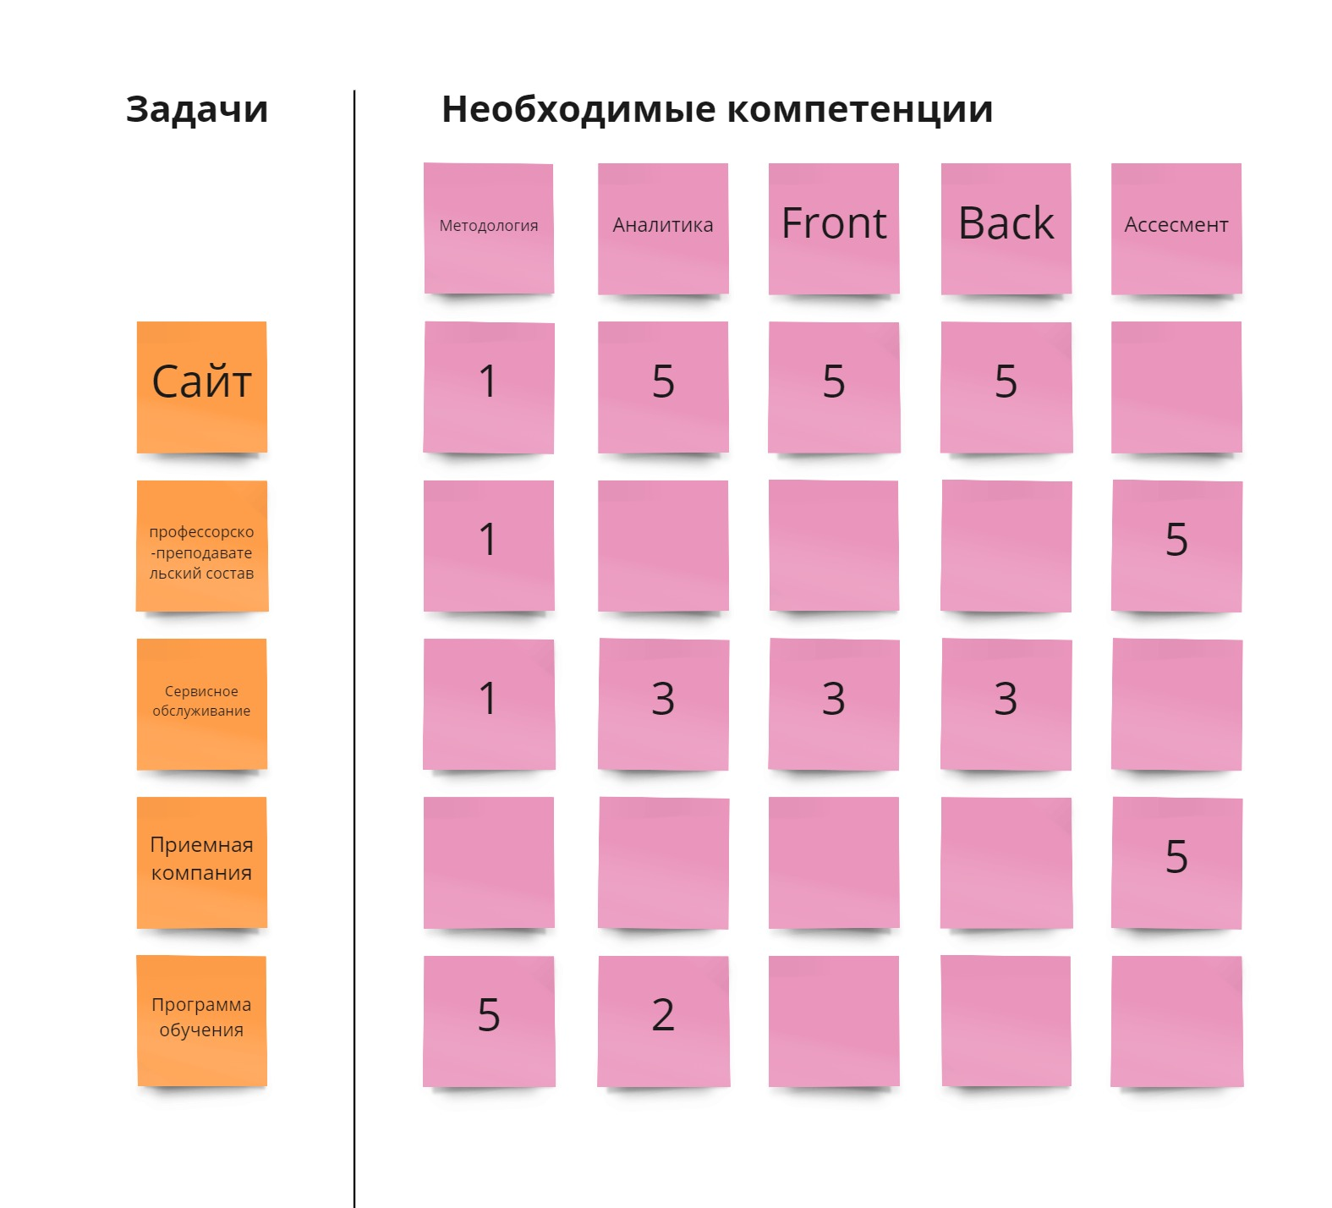
Инициация и планирование проекта
Heat map
Инструмент, который поможет сформировать необходимую команду для запуска проекта. После того как перед вами есть Scope проекта, самое время понять какие специалисты будут нужны и какая будет их загрузка.
Для построения карты вы выписываете верхнеуровневые задачи и и те роли, которые понадобятся для решения этой задачи (здесь на помощь приходить инструмент Impact Mapping). Таким образом у вас появится карта, где наглядно будет видно какие роли нужны команде и какая будет загрузка. Обычно для обозначения загрузки используются бальную систему от 1 до 5 или процентное соотношение.

Slide 32
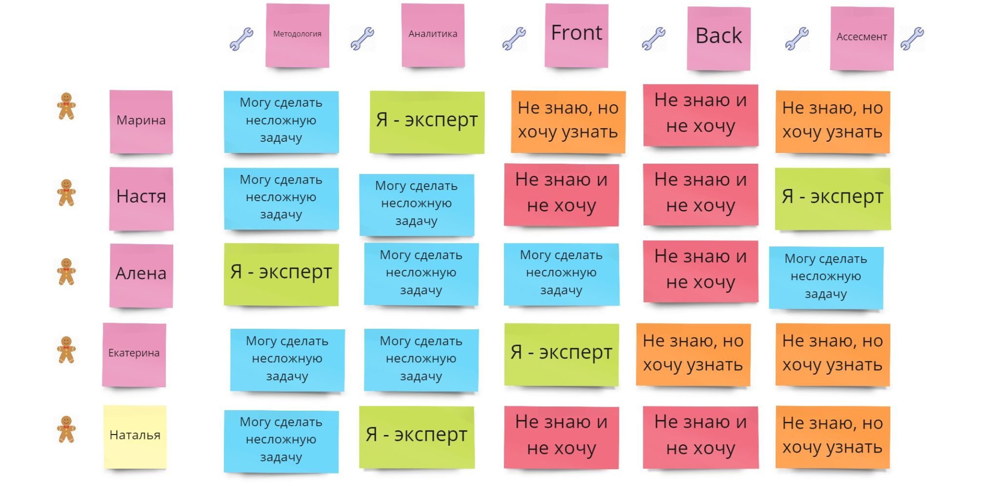
Инициация и планирование проекта
Star map
Star map позволяет оценить компетенции команды и выявить bus factor и перегруженность отдельных участников команды.
Для построения карты вы выписываете всех участников команды и роли, которые понадобятся для решения задач по проекту.
Каждый участник команды, относительно выделенных ролей должен отметить один из вариантов ответа:
я эксперт
могу сделать несложную задачу
не знаю,но хочу научиться
не знаю и не хочу знать
Star map хорошо работает в совокупности с Heat map, когда у вас есть уже закрепленная команда за проектом.

Slide 34

Напишите 1-2 идеи, которые уносите с собой с сегодняшнего занятия

Slide 35

На следующем уроке мы рассмотрим: 1. Планирование проекта 2. User story: что такое, как формируются, для чего нужны 3. Бизнес - кейс
Инициация и планирование проекта

Slide 36
Домашнее задание
Инициация и планирование проекта

Slide 37
Домашнее задание
Инициация и планирование проекта
Сформировать верхнеуровневый Scope по вашему проекту (задачи, сроки, команда, стейкхолдеры, предварительный бюджет).
2. Составить Heat map\Star map проекта и проанализировать.

